Slide 1
Доклад по теме: «Анализ документооборота в администрации Кондинского района»

Slide 2
Анализ документооборота — процесс, который помогает оценить эффективность системы управления документами в организации. Цель данного анализа - выявить возможности для совершенствования и ускорения обработки данных.

Slide 3
В данном докладе анализу подлежат документы администрации Кондинского района за 2021, 2022 и 2023 годы:
входящие
исходящие
внутренние документы
документы ДСП
МНПА
постановления
распоряжения
выданные доверенности
заверенные копии

Slide 4
 | 2021 | 2022 | 2023 | +/- за год
Входящие документы | 11789 | 12065 | 12036 | -29

Slide 5
Количество исходящих документов
 | 2021 | 2022 | 2023 | +/- за год
Исходящие документы | 9753 | 9488 | 10188 | + 700

Slide 6
Количество поступивших и подготовленных документов с ограничительной пометкой ДСП
 | 2021 | 2022 | 2023 | +/- за год
Поступившие документы ДСП | 303 | 200 | 252 | + 52
Отправленные документы ДСП | 586 | 538 | 563 | + 25

Slide 7
Количество внутренних документов
 | 2021 | 2022 | 2023 | +/- за год
Внутренние документы (Вп) | 26692 | 26470 | 24622 | -1848

Slide 8
Количество постановлений и распоряжений
 | 2021 | 2022 | 2023 | +/- за год
Постановления администрации Кондинского района | 2947 | 2849 | 1449 | -1400
Распоряжения администрации Кондинского района | 766 | 838 | 769 | - 69
Постановления главы Кондинского района | 84 | 70 | 94 | +14
Распоряжения главы Кондинского района | 13 | 20 | 18 | -2

Slide 9
Количество МНПА, подлежащих включению в регистр
 | 2021 | 2022 | 2023 | +/- за год
Муниципальные нормативные правовые акты (МНПА) | 328 | 372 | 332 | - 40

Slide 10
Количество выданных доверенностей
 | 2021 | 2022 | 2023 | +/- за год
Распоряжения администрации Кондинского района «О выдаче доверенности» | 67 | 72 | 57 | -25

Slide 11
Количество выданных заверенных
надлежащим образом документов
 | 2021 | 2022 | 2023 | +/- за год
Всего | 108 | 96 | 62 | - 34

Slide 12
Анализируя количество документов можно сделать вывод, в целом по администрации Кондинского района (по сравнению с 2022 годом) в 2023 году документооборот снизился. Количество исходящих документов в 2023 году значительно больше по сравнению с 2021 и 2022 годом, возможно, это связано с тем, что были направлены информационные письма в несколько организаций с одинаковым текстом, не требующие ответа.

Slide 13
Количество постановлений администрации Кондинского района, я считаю, уменьшилось в 2023 году в связи с тем, что в постановлениях стало меньше допускаться ошибок и, соответственно, стали реже вноситься в них изменения.
Количество внутренних документов снизилось в связи с тем, что меньше стало направляться информационных писем, не требующих ответа, например, писем в виде поздравлений к праздничным датам (такие письма недопустимо направлять через СЭД «Дело»).

Slide 14
В исходящих письмах стало значительно меньше орфографических и пунктуационных ошибок, но бывает, что поступают на регистрацию письма, не соответствующие инструкции по делопроизводству.
Напоминаем:
1. Подпись должна отделяется от текста тремя межстрочными интервалами.
2. Поля в документе должны быть:
левое - 3 см;
правое - 1 см;
верхнее и нижнее по 2 см.
3. Первая строка абзаца оформляется с отступом в 1,25 см.
4. Текст выравнивается по ширине страницы.
5. Переносы слов не допускаются.

Slide 15
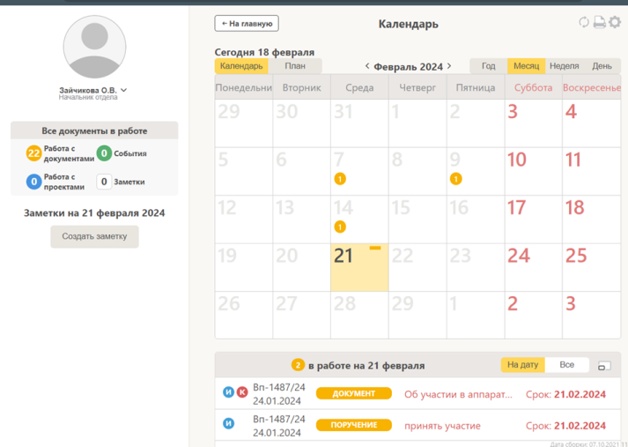

Slide 16
Документы, содержащие персональные данные в программу СЭД «Дело» не сканируются, то есть не создается электронный образ документа, при этом в примечании, под содержанием в СЭД «Дело» делается соответствующая запись.
По срокам исполнения запросов просьба запускать проекты писем в СЭД «Дело» заблаговременно, не ждать последней даты исполнения письма, так как письмо проходит этапы согласования от одного до трех дней. Проставленный в письме срок исполнения означает, что до указанной даты письмо должно уже быть зарегистрировано и отправлено адресату.

Slide 17
Анализ документооборота показал, что в целом работа с документами ведется эффективно, более 98% пользователей полноценно используют программу СЭД «Дело».

Slide 18
Благодарю за внимание!
Готова ответить на ваши вопросы.

